Slide 1
Связь с внешним миром
Б2

Slide 2
Школа Икс
Это уникальное образовательное пространство, которое помогает людям самоопределиться и развиваться. Она предоставляет возможности для получения навыков и знаний в соответствии с интересами каждого. Школа Икс поддерживает активное обучение через работу над проектами, что позволяет участникам улучшать свои навыки и расширять кругозор. Это место для тех, кто ищет среду и сообщество для личного и профессионального развития.

Slide 3
Студенты
ДГТУ
Наука
Школа Икс
Компании
Абитуриенты
Другие ВУЗы

Slide 4
Школа Икс
Сотрудничество, проекты
Компании
Школа Икс
СНК
Наука
Школа Икс
СНС Мероприятия
Студенты ДГТУ
Школа Икс
Информационное поле, мероприятия
Абитуриенты
Школа Икс
Обмен студентами, опытом
Другие ВУЗы

Slide 5
Условия сотрудничества ВУЗов России и зарубежных стран
Взаимовыгодность обеих сторон
Совместимость образовательной программы

Slide 6
Условия и факторы сотрудничества вузов России и зарубежных стран
Зачем?
Необходимость получать знания по тем технологиям которые не применяются в России
Возможность привлечь иностранный капитал в обучение и инфраструктуру
Предоставление студентам квалификации профессорско преподавательского состава вуза
Получение возможности осуществлять научно исследовательские и другие работы в лабораториях
Желание увеличить количество принимаемых студентов, расширив проф перечень подготовки по специальностям
В чем сложность?
Отсутствие достаточного финансирования
Личностные барьеры
Законодательные/миграционные условия
Отсутствие достаточного уровня знания иностранного языка
Трудности поддержания качества образования

Slide 7
SAS (ТюмГУ)
Школа Икс
Как сотрудничают?
Почему сотрудничают?
После завершения ядерной программы студенты SAS получают возможность учиться в "Школе Икс" в течение одного учебного года.
В прошлом учебном году был реализован проект академической мобильности, когда студенты «Школы Икс» в течение двух месяцев обучались в образовательном пространстве SAS и наоборот.
Часть образовательной программы ИТ-направления SAS проходит в «Школе Икс».
Схожий подход к образованию и обучению по модулям.
Активное участие Алексея Лысенко, управляющего профилем SAS и заместителя директора Института опережающих технологий.

Slide 8
Школа Икс
ЧГУ
БФУ им. Канта
ЧГУ пригласил наших преподавателей, так как хочет построить Школу Икс у себя.
БФУ пригласил наших организаторов, чтобы он поделились своим опытом построения Школы Икс.

Slide 9
Как ИТМО адаптирует свои образовательные программы для удовлетворения потребностей рынка труда?
Выпускники магистратуры могут получить сразу два диплома — Университета ИТМО и Computer Science Center.
Адаптация происходит для удовлетворения потребностей рынка труда
ИТМО работает с десятками бизнес компаний
Более 30 корпоративных магистерских программ, организованных совместно с крупными компаниями
Преподавание специальных дисциплин ведется не только преподавателями вуза, но и специалистами предприятия-заказчика.
Специалисты, которые могут удовлетворить текущие и будущие потребности рынка труда.

Slide 10
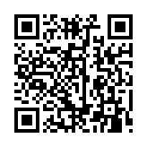
ИТМО запустил магистерские программы с Яндексом и VK, которые стали очень популярными. Самыми востребованными оказались совместная магистратура с Яндексом «Программное обеспечение высоконагруженных систем» и новая совместная магистратура с VK «Распределенные веб-сервисы».

Slide 11
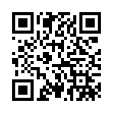
Базовая кафедра Яндекс
Открыта в 2011 году на отделении прикладной математики и информатики НИУ ВШЭ
В 2014 году базовая кафедра вошла в состав факультета компьютерных наук НИУ ВШЭ
В рамках бакалаврской программы «Прикладная математика и информатика» Яндекс отвечает за обучение программированию на первых двух курсах, привлекая к преподаванию сотрудников компании и других представителей индустрии
Преподаватели кафедры совмещают научную работу с преподаванием в Школе анализа данных и с работой в Яндексе

Slide 12
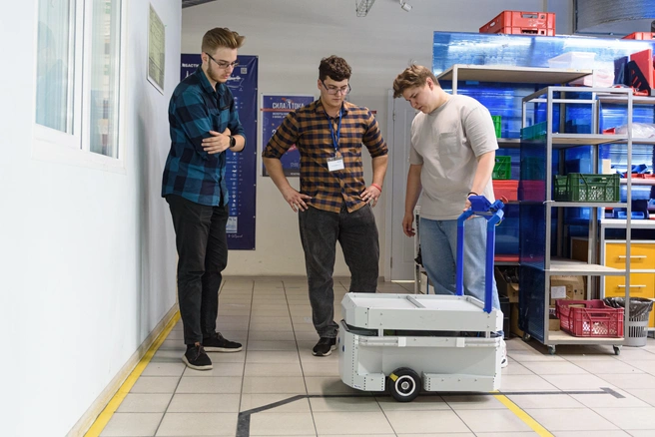
Бастион
Школа Икс
Сотрудничают в области робототехники. В результате был изобретен робот SCATERS
Цель сотрудничества - изменить парадигму взаимодействия вуза и предприятия. Студенты, вовлеченные в работу над проектом, прошли образовательные модули State Machine и SLAM, в процессе обучения изучили методы построения картографии и локализации для создания логистических роботов и приобрели компетенции для их проектирования.

Slide 13
Ростсельмаш
Школа Икс
Студенты “Школы Икс” работают над реальными проектами, предложенными Ростсельмашем. Это позволяет им получить практический опыт и развить востребованные на рынке труда компетенции.
Цель сотрудничества - Ростсельмаш заинтересован в получении кадров, способных разрабатывать и запускать на рынок новые модели сельскохозяйственной техники.

Slide 14
Школа ИКС. С какими компаниями сотрудничает?
Спецвузавтоматика
Аксеникс
WebAnt
Компании из фонда поддержки IT образования
Фонд Национальной технологической инициативы
Фонд «Развитие ИТ-образования»
Агроцифра
Ростсельмаш
Бастион

Slide 15
Дефицит
Ресурс
Ситуация, обусловленная нехваткой, каких-либо ресурсов: времени, денег, сырья (из экономики)
Это средства, которые используются для закрытия дефицитов

Slide 16
Дефициты
Школа Икс
Некачественное сотрудничество
Компании
Школа Икс
Отсутствие взаимодействия
Наука
Коммуникация
Школа Икс
Студенты ДГТУ
Школа Икс
Слабая информированность
Абитуриенты
Школа Икс
Мало сотрудничества
Другие ВУЗы

Slide 17
Ресурсы
Школа Икс
Администрация, студенты, преподаватели
Компании
Школа Икс
Администрация, студенты
Наука
Школа Икс
Студенты
Студенты ДГТУ
Школа Икс
Администрация, студенты
Абитуриенты
Администрация, преподаватели, студенты
Школа Икс
Другие ВУЗы

Slide 18
Преподаватели
Владельцы Major
Администрация
Компании
Студенты
Владельцы элективов
Владельцы модулей

Slide 19
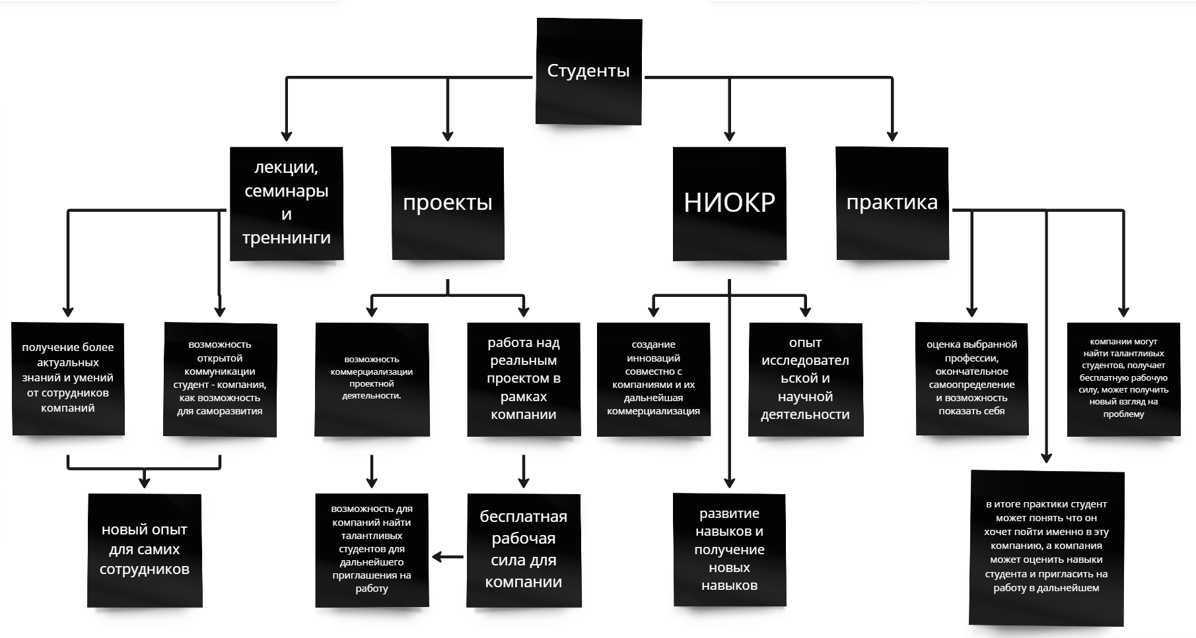

Slide 20
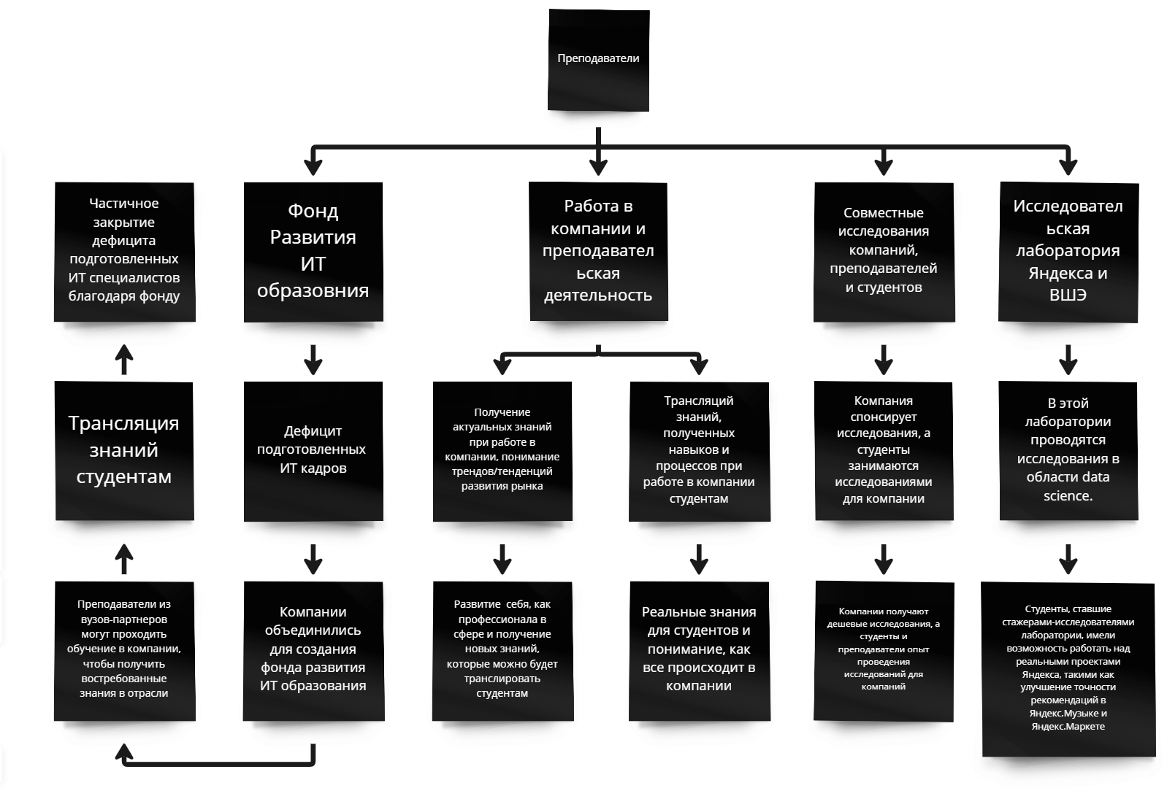

Slide 21
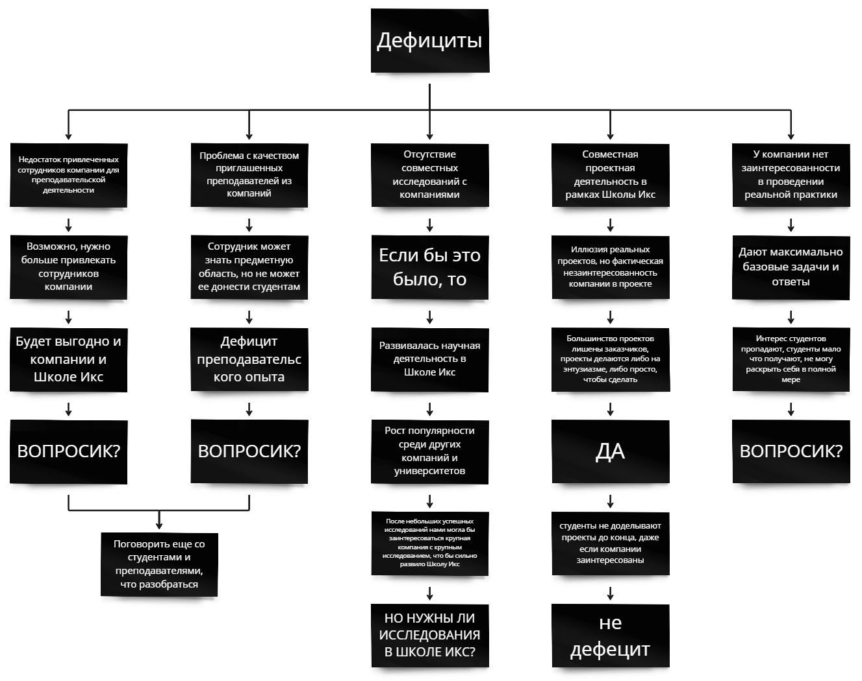

Slide 22
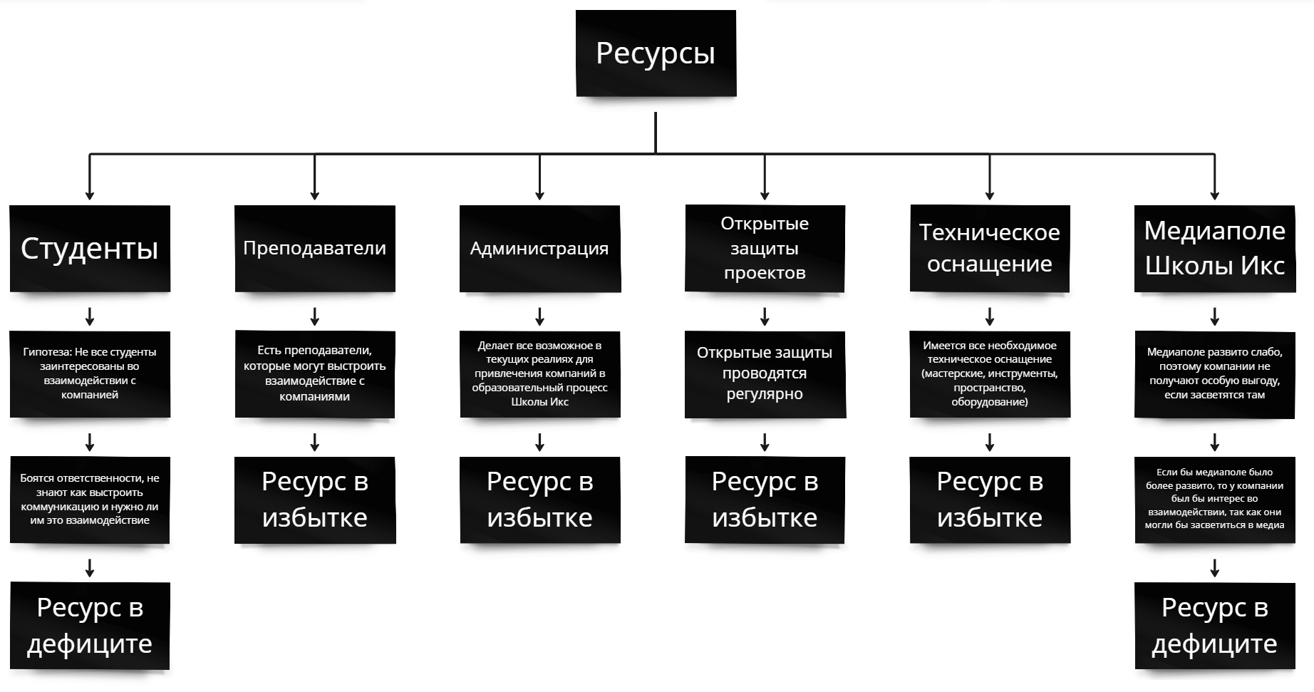

Slide 23
Проблема
Гипотеза решения
Недостаток высококвалифицированных сотрудников компании для преподавательской деятельности в Школе Икс
Переработать формат сотрудничества в контексте привлечения сотрудников компаний к преподавательской деятельности

Slide 24
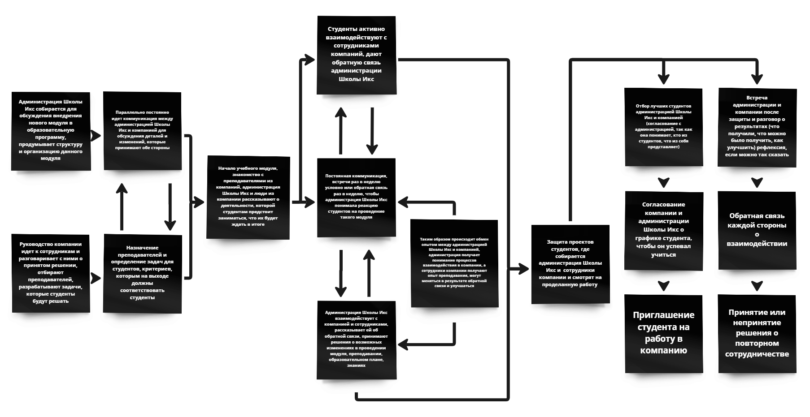

Slide 25
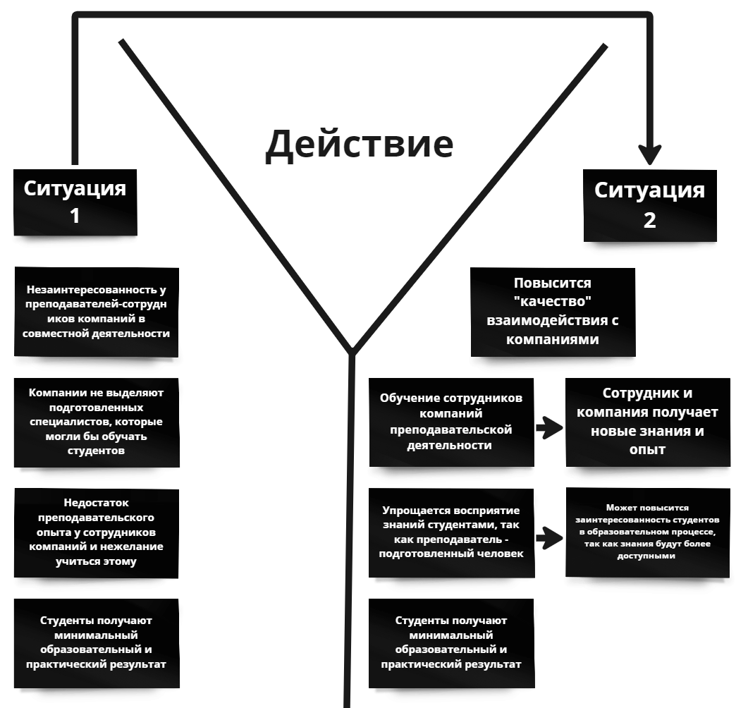

Slide 26
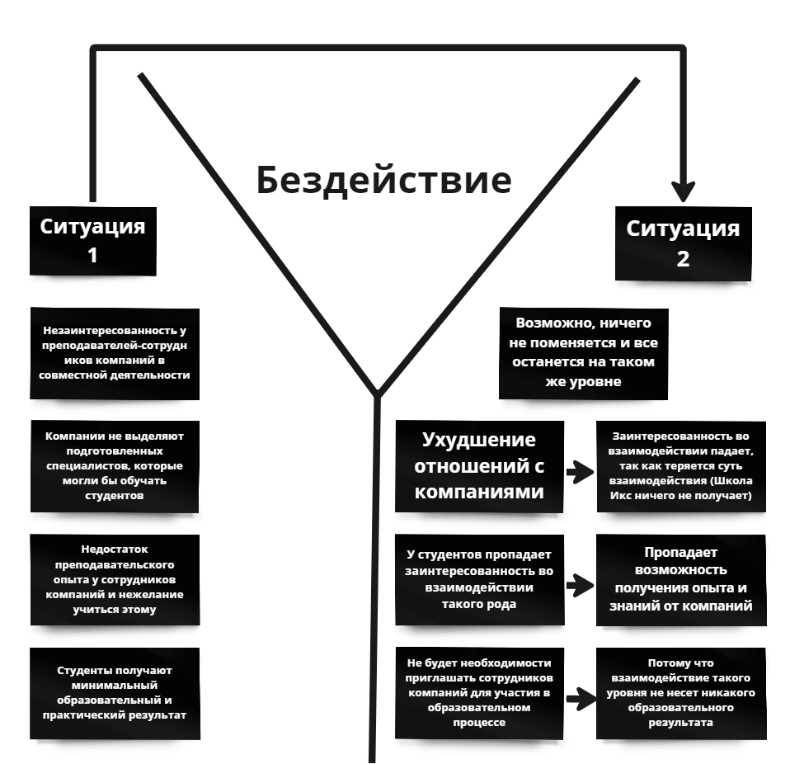

Slide 27
Спасибо за внимание

Slide 28
Ресурсы
Человеки
Техническое оснащение

Slide 29
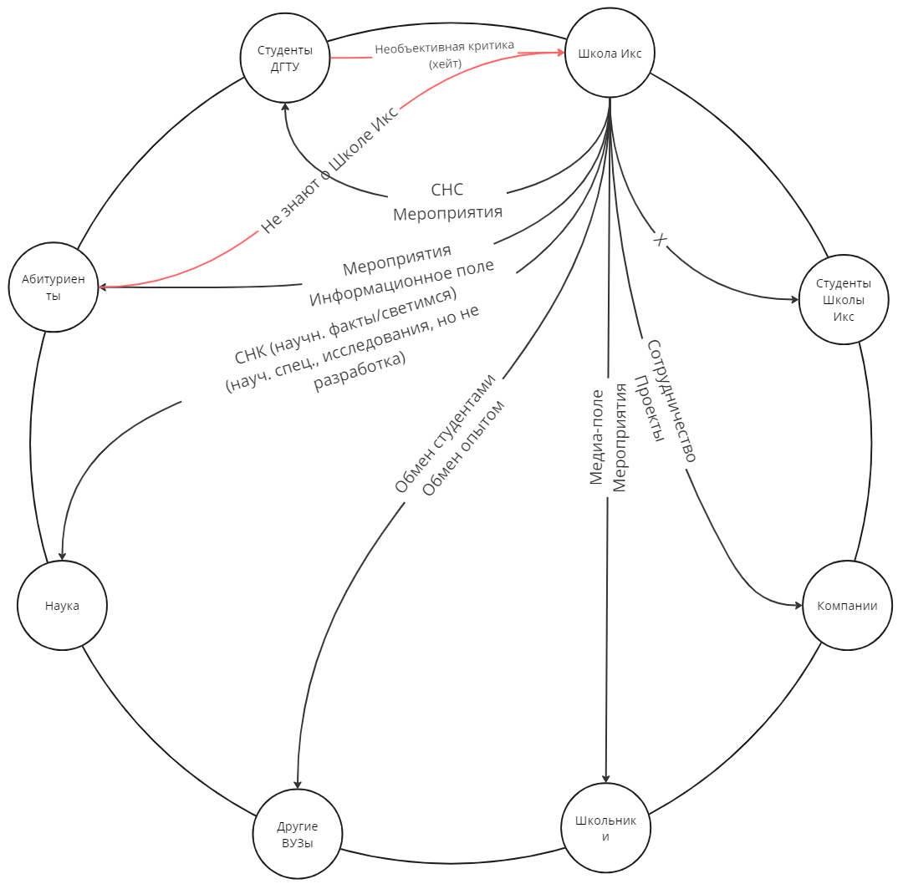

Slide 30
4 Курс
2 Курс
1 Курс
300 заполнили форму на отбор
130 пришли на отбор
80
пришли на отбор
130 - 150 пришли на отбор
79
прошли отбор
69
прошли отбор
87
прошли отбор

Slide 31
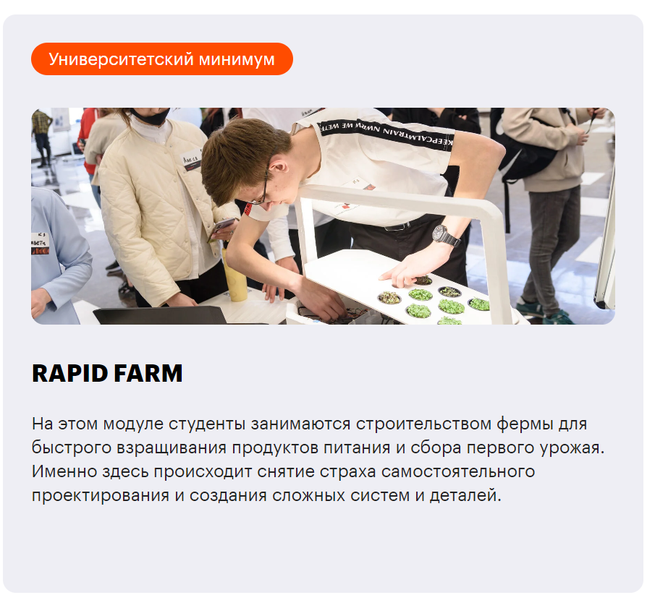
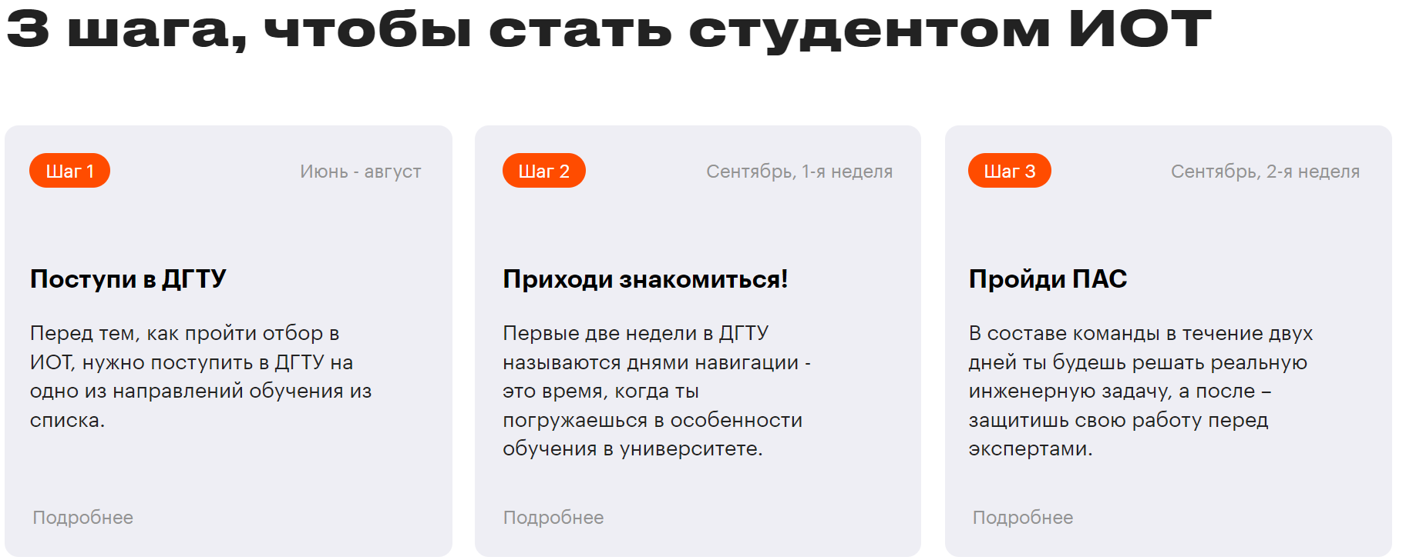

Slide 32
1. Медийные ресурсы: Использование различных медиа-каналов для привлечения внимания к университету.
2. Социальные сети: Создание и развитие профилей в социальных сетях и веб-сайта университета.
3. Информационные кампании: Организация мероприятий, дней открытых дверей, презентаций и лекций для привлечения внимания к университету.
4. Партнерство: Сотрудничество с другими университетами, школами и образовательными агентствами.
5. Академические конференции/выставки: Участие в образовательных мероприятиях и выставках для представления своих разработок и исследований.
6. Программа ознакомления: Организация программы для студентов, чтобы знакомить их с университетом.
7. “Доска почета”: Создание места для отображения достижений университета.
8. Медиаобраз: Создание и поддержание определенного образа университета в медиа.
9. Контент-планы: Планирование и создание контента для публикации.
10. Студенческие активисты: Использование студентов для создания интересного контента.
11. Тренды: Использование трендов для определения стратегии продвижения.
12. Раздача материалов: Использование брошюр и других материалов для распространения информации.
13. Контекстная реклама: Использование рекламы в социальных сетях и других платформах.
14. Обзвоны и рассылка: Использование телефонных звонков и электронной почты для рекламы.
15. Совместные активности: Организация совместных мероприятий с другими организациями.

Slide 33
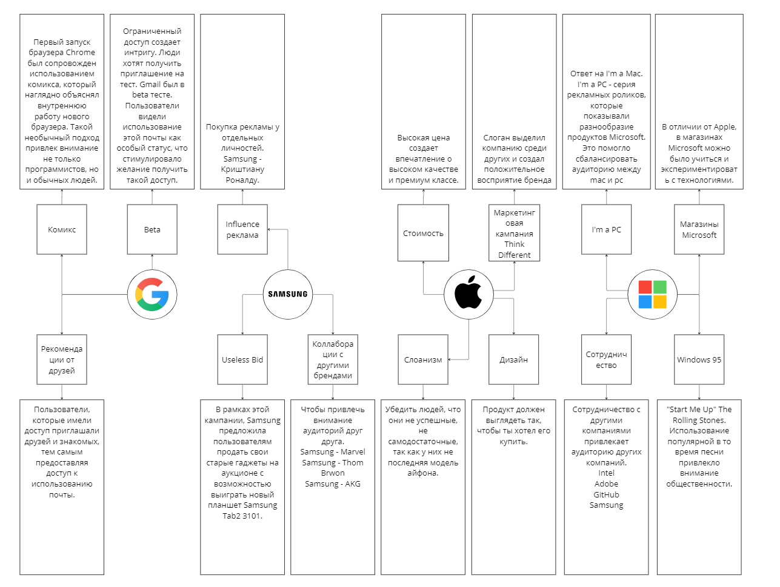

Slide 34
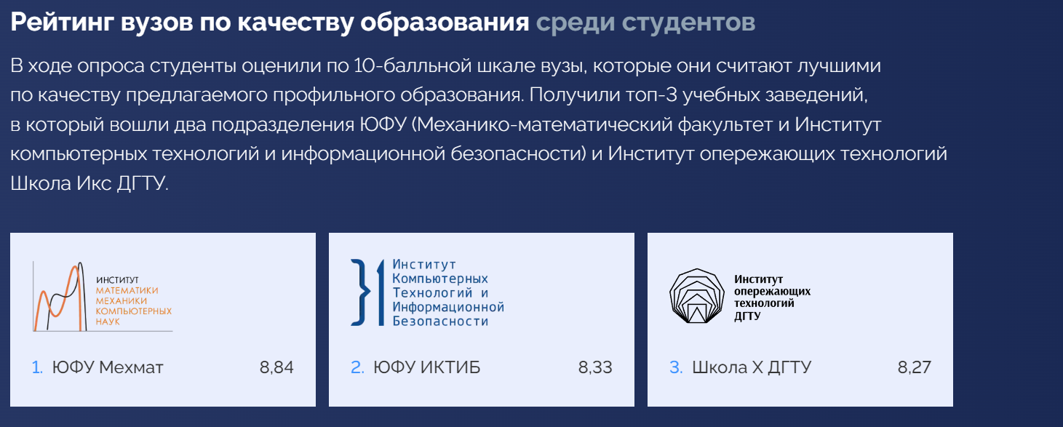
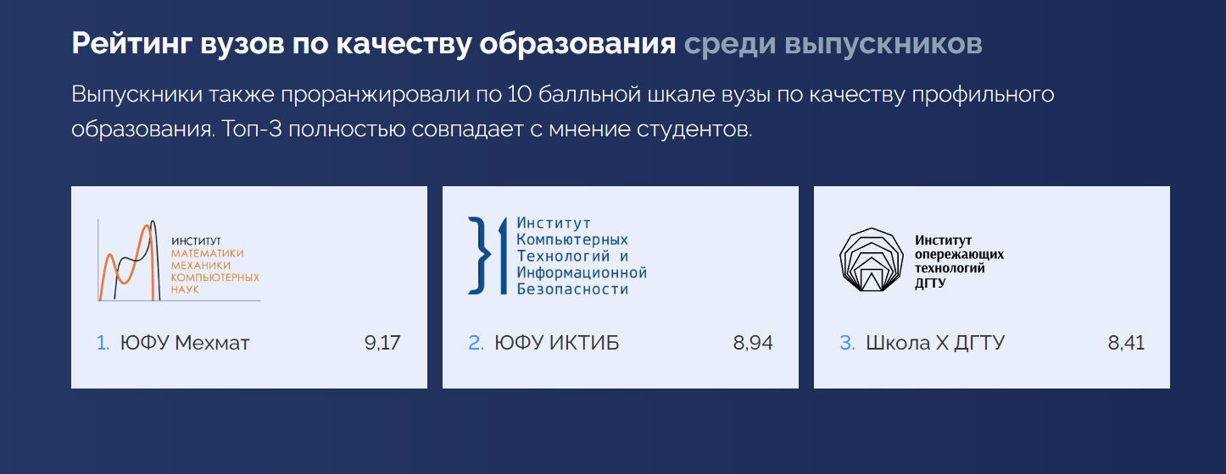
Рейтинг вузов по качеству образования среди студентов:
Рейтинг вузов по качеству образования среди выпускников:
Школа Икс имеет хороший рейтинг, но абитуриентов мало
Страдает медиа в Школе Икс и понимание у абитуриентов

Slide 35
Использованные ресурсы
Рейтинг ИТ-образования
Медиа в Вузах

Slide 36
Студенты оценили вузы по 10-балльной шкале по качеству образования. Топ-3 включает два подразделения ЮФУ (Мех-мат факультет и Институт компьютерных технологий) и ИОТ Школа Икс ДГТУ.
Рейтинг вузов по качеству образования среди выпускников Выпускники также проранжировали по 10 балльной шкале вузы по качеству профильного образования. Топ-З полностью совпадает с мнение студентов.
Школа Икс имеет хороший рейтинг, но абитуриентов мало
Страдает медиа в Школе Икс и понимание у абитуриентов

Slide 37
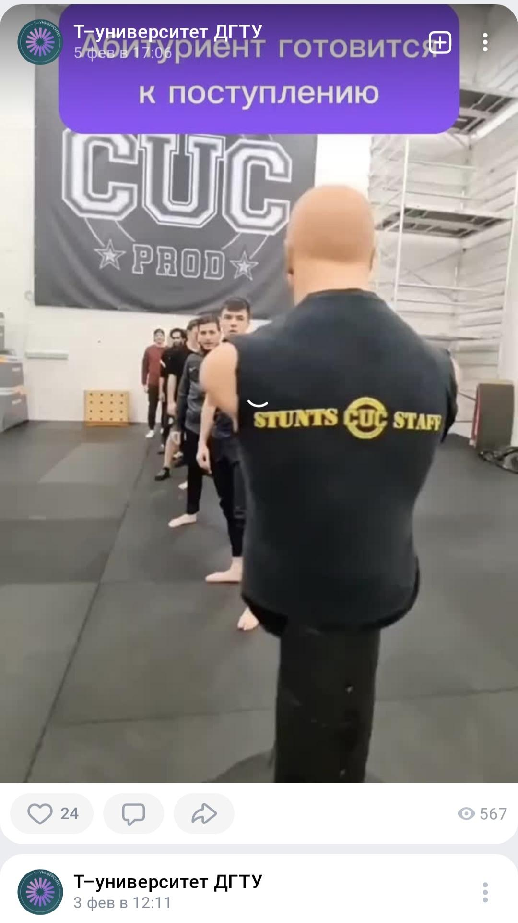

5 февраля
31 декабря
3 февраля

Slide 38
Медиа в Вузах:
1. У каждого третьего российского вуза отсутствует аккаунт в Telegram, в то время как 87% из них присутствуют в "ВКонтакте".
2. С начала 2023 года научно-популярные СМИ упоминали вузы в 12 тыс. публикаций, при общем количестве упоминаний в СМИ в 4 млн.
3. Вузам стоит привлекать аудиторию на российские площадки с запрещенных в РФ - например из Instagram*
4. Помимо "ВКонтакте" и Telegram, перспективными каналами являются "Дзен", "Отзовики" и геосервисы, где пользователи оставляют комментарии.
5. В III квартале 2023 года 252 вуза из 615 не предоставили данные научной деятельности в научно-популярных СМИ.
6. Активное присутствие в инфополе считается важным для вузов, помогая привлечь талантливых абитуриентов, преподавателей, сотрудников и партнеров.
7. Вузы должны не только быть упомянуты в научных журналах, но и представлены в медиа перед целевой аудиторией, включая абитуриентов, партнеров и чиновников.

Slide 39
Слабая информированность
Выводы о том, почему это возникло - причина. | Выводы того, к чему это приводит - последствия.
Социальные сети (ВКонтакте, Телеграм, YouTube) неактивны, а также отсутствует разнообразие в постах, которые в основном однотипны. | Суть работы в Школе Икс для студентов первого курса не раскрывается, что приводит к непониманию того, чем мы занимаемся. Из-за этого люди не идут к нам.
Мало мероприятий от Школы Икс. | Нет личного взаимодействие школьников и абитуриентов с нашей школой, либо такое взаимодействие сильно ограничено и не соответствует формату, необходимому для осознанного решения присоединиться к нам.
Отсутствует целевой контент, ориентированный на целевую аудиторию. | В социальных сетях отсутствует контент, ориентированный на целевую аудиторию, касающийся процесса обучения, создания проектов, а также раскрытия некоторых понятий (ПАС, Core, Major).
Отсутствует медийный образ Школы Икс. | Отсутствует понимание того, как действовать в социальных сетях, нет завлечения в нашем медиаполе.
Нет заинтересованных людей в развитии медиаполя. | Некому заниматься медиаполем Школы Икс.

Slide 40
Негативное отношение к Школе Икс среди студентов ДГТУ
Выводы о том, почему это возникло - причина. | Выводы того, к чему это приводит - последствия.
Геопозиция. | Школа Икс расположена в удаленном корпусе от основного, что придает ей уникальность, создается ощущение изолированности от студентов главного корпуса.
Мало совместных активностей. | Полное ограничение активностей студентов школы Икс в ДГТУ приводит к ограниченной коммуникации.
"Зависть". | Студенты ДГТУ считают, что Школа Икс представляет собой элитное подразделение, что мы не такие, как все. В результате возникает условная "зависть" или неприязнь, основанная на этом суждении.
Мало коммуникации со студентами ДГТУ. | Нет возможности рассказывать о Школе Икс через общение.

